Slide 1

CHÀO MỪNG CÁC EM ĐẾN VỚI BUỔI HỌC!

Slide 2




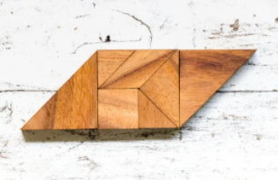
TRƯNG BÀY SẢN PHẨM

Slide 3


BÀI 3:
HÌNH BÌNH HÀNH
(3 tiết)

Slide 4
  NỘI DUNG
I
NHẬN BIẾT HÌNH BÌNH HÀNH
II
VẼ HÌNH BÌNH HÀNH
III
CHU VI VÀ DIỆN TÍCH CỦA HÌNH BÌNH HÀNH
IV
LUYỆN TẬP

Slide 5

I. Nhận biết hình bình hành
Dùng bốn chiếc que, trong đó hai que ngắn có độ dài bằng nhau, hai que dài có độ dài bằng nhau, để xếp thành hình bình hành như ở Hình 22.
HĐ1

Slide 6
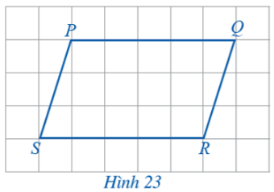

HĐ2
Với hình bình hành PQRS như ở Hình 23, thực hiện hoạt động sau:
a) Quan sát các cặp cạnh đối PQ và RS; PS và QR có song song với nhau không?
=> Các cạnh đối PQ và RS; PS và QR song song với nhau

Slide 7


b) Cắt hình bình hành PQRS theo đường chéo PR thành tam giác PQR (tô màu xanh) và tam giác RSP (tô màu hồng).
HĐ2
- So sánh: cặp cạnh đối PQ và RS; cặp cạnh đối PS và QR.
Các cặp cạnh đối:
PQ = RS; PS = QR
- So sánh: góc PSR và góc PQR.
P
P
Q
$≡$ S
Góc PSR = góc PQR
R
S
R

Slide 8
Nhận xét:
Hình bình hành ABCD có:
- Hai cạnh đối AB và CD, BC và AD song song với nhau.
- Hai cạnh đối bằng nhau:
AB = CD; BC = AD.
- Hai góc ở các đỉnh A và C bằng nhau; hai góc ở các đỉnh B và D bằng nhau.

Slide 9



Cho trước hai đoạn thẳng AB, AD như hình 26. Vẽ hình bình hành ABCD nhận hai đoạn thẳng AB, AD làm cạnh.
HĐ3
Bước 1: Lấy B làm tâm, dùng compa vẽ một phần đường tròn có bán kính AD.Lấy D làm tâm, dung compa vẽ một phần đường tròn có bán kính AB. Gọi C là giao điểm của hai phần đường tròn này
Bước 1: Lấy B làm tâm, dùng compa vẽ một phần đường tròn có bán kính AD.Lấy D làm tâm, dung compa vẽ một phần đường tròn có bán kính AB. Gọi C là giao điểm của hai phần đường tròn này
B
C
Bước 2: Dùng thước vẽ các đoạn thẳng BC và CD
Bước 2: Dùng thước vẽ các đoạn thẳng BC và CD
A
D

Slide 10


LUYỆN TẬP 1
Vẽ hình bình hành MNPQ nhận hai đoạn thẳng MN và MQ làm cạnh.
Kết quả:
N
P
M
Q

Slide 11


III. CHU VI VÀ DIỆN TÍCH CỦA HÌNH BÌNH HÀNH
Thực hiện theo các bước sau đây:
Bước 1: Vẽ hình bình hành ABCD.
Bước 2: Vẽ BH vuông góc với AD.
Bước 3: Cắt hình bình hành ABCD thành tam giác ABH và hình thang BCDH.
Bước 4: Ghép tam giác ABH vào hình thang BCDH để được hình chữ nhật.

Slide 12
Bước 1
Bước 2
Bước 4
Bước 3
Em hãy so sánh diện tích hình bình hành ABCD và diện tích hình chữ nhật được tạo thành ở bước 4.

Slide 13
a
b
h
Chu vi của hình bình hành là: C = 2.(a + b);
Diện tích của hình bình hành là: S = a . h

Slide 14

Củng cố
Em hãy nêu đặc điểm về hai cạnh đối, góc của hình bình hành.

Slide 15
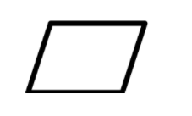
LUYỆN TẬP 2
Bạn Hoa làm một khung ảnh có dạng hình bình hành PQRS với PQ = 18cm và PS = 13cm. Tính độ dài viền khung ảnh bạn Hoa đã làm.
Giải:
Độ dài viền khung ảnh bạn Hoa đã làm là:
( 13 + 18) x 2 = 62 cm
Đáp số: 62 cm

Slide 16

LUYỆN TẬP

Slide 17
1. Xem hình 28 và cho biết hình nào trong số các hình đó là hình bình hành.
G
M
N
S
R
A
B
E
T
Q
P
U
H
D
C
I

Slide 18

BTT: Chọn đáp án đúng
Câu 1: Cho hình bình hình hành ABCD có kích thước như hình vẽ. Chu vi hình bình hành trên là
5,5cm
7cm
11cm
14cm
3.5 cm
2 cm

Slide 19
Câu 2: Hình bình hành ABCD có chu vi là 24 cm, biết độ dài cạnh AB là 4cm. Độ dài cạnh BC của hình bình hành đó là:
6 cm
8 cm
10cm
12 cm

Slide 20
Câu 3: Cho hình bình hành có chu vi là 480 cm, độ dài một cạnh gấp 5 lần cạnh kia. Tính chiều dài các cạnh của hình bình hành đó.
200cm và 40 cm.
400 cm và 96 cm
800 cm và 160
400 cm và 80 cm

Slide 21
Câu 4: Một mảnh bìa hình bình hành có độ dài một cạnh là 14 cm và chiều cao tương ứng với cạnh đó là 7cm. Tính diện tích mảnh bìa đó.
49cm
98 cm
2 cm
42 cm

Slide 22
VẬN DỤNG
2. Mảnh đất hình bình hành ABCD có AB = 47 m. Người ta mở rộng mảnh đất này thành hình bình hành AEGD có diện tích lớn hơn diện tích mảnh đất ban đầu là 189 m² và BE = 7m. Tính diện tích mảnh đất ban đầu.
Giải:
A
47 m
B
7 m
Diện tích hình bình hành BECG là: 189 m²; BE = 7m.
E
Độ dài đường cao CH là:
189 : 7 = 27 (m)
189 m²
Diện tích mảnh đất ban đầu là:
47 . 27 = 1269 (m²)
D
C
G
Vậy diện tích mảnh đất hình bình hành ABCD là: 1269 m².

Slide 23
HOẠT ĐỘNG NHÓM (3 phút)
3. Sử dụng các mảnh bìa như Hình 21 để ghép thành một hình chữ nhật
Hình 21

Slide 24
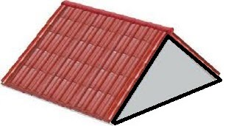
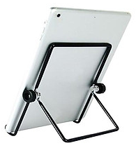
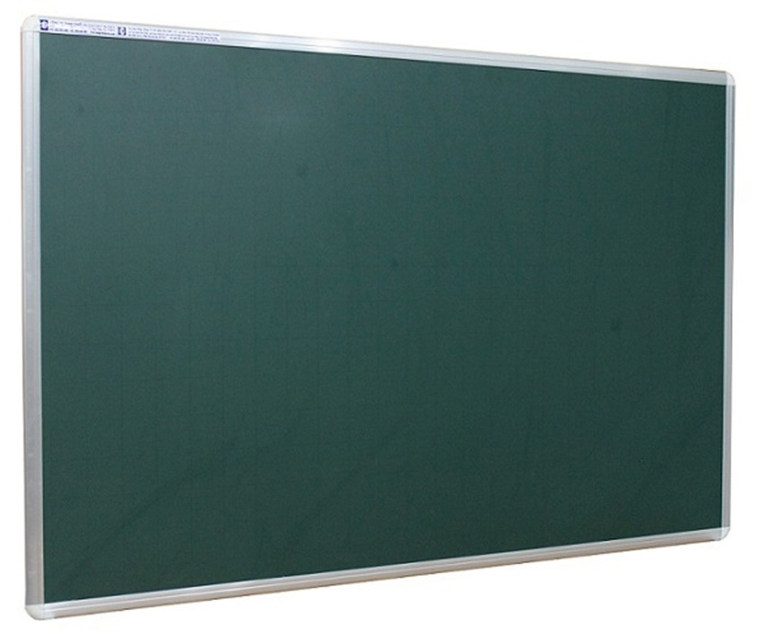

Em hãy tìm một số hình ảnh của hình bình hành trong thực tế

Slide 25

HƯỚNG DẪN VỀ NHÀ
- Luyện vẽ hình bình hành
- Luyện làm các BT trong SBT.
- Tìm hiểu và đọc trước “Bài 4: Hình thang cân.” và sưu tầm đồ vật, tranh ảnh về hình thang cân theo tổ. ( Tổ nào sưu tầm được nhiều đồ vật, tranh ảnh nhất sẽ được phần thưởng của GV).

Slide 26

CẢM ƠN CÁC EM ĐÃ CHÚ Ý BÀI GIẢNG!

